Slide 1
Estrutura de Dados
Lais Farias Alves
Aula 2 - Recursividade

Slide 2
Recursividade em Linguagem C
Um função é considerada como recursiva quando esta possui uma chamada para si própria;
Uma função recursiva pode ser invocada duas maneiras:
      Por meio de chamada direta;
função (int x){
…
função (x)
}
      Por meio de chamada indireta.
Função1 () → função2 () → função1 ()

Slide 3
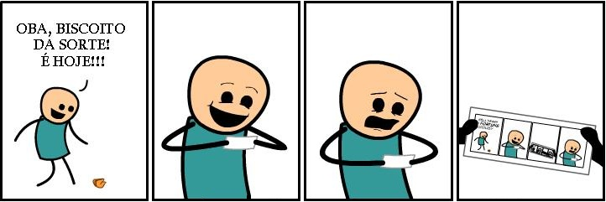
Condições para a Recursividade
O problema pode ser decomposto em subproblemas que representam instâncias menores daquele original;
O processo de decomposição seja finito e limitado, ou seja, a cada nova instância o subproblema resultante é menor que o antecedente, e o número de instâncias não seja grande.

Slide 4
Condições para a Recursividade
Tipos básios de problemas que admitem soluções recursivas:
      Os que são compostos por problemas que apresentam uma decomposição naturalmente recursiva;
          Ex: Cálculo fatorial
      Os problemas que tratam estruturas de dados naturalmente recursivas;
          Ex: Listas encadeadas, árvore, algoritmos de ordenação, etc.

Slide 5
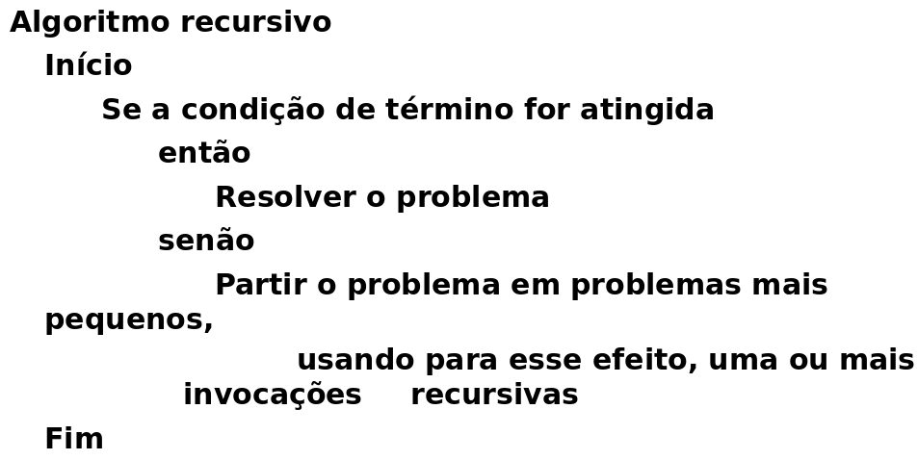
Algoritmo de Recursão

Slide 6
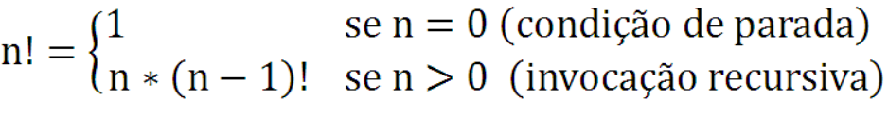
Algoritmos Recursivos x Não Recursivos
Implementação não recursiva:
      Condição:
      Exemplo de código:
Int fat (int num){
Int i, f = 1;
If (num <= 0)
return 0;
For (i = 2; i < num; i++)
f = f *i
Return f;
}

Slide 7
Algoritmos Recursivos x Não Recursivos
Implementação recursiva:
      Condição:
      Exemplo de código
Int fat (int num){
If (num < 0)
return 0;
If (num == 1)
return 1;
return (num * fat(num – 1));
}

Slide 8
Observações
Recursão deve ser usada com critério;
Usualmente é menos eficiente que seu equivalente iterativo;
Há vantagem em clareza, legibilidade, e simplicidade de código;
A conversão para uma versão iterativa nem sempre é uma tarefa trivial;
Métodos recursivos podem ser substituídos por estruturas de pilha.

Slide 9
Dúvidas???

Slide 10
Atividade em sala...

Slide 11
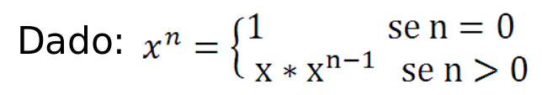
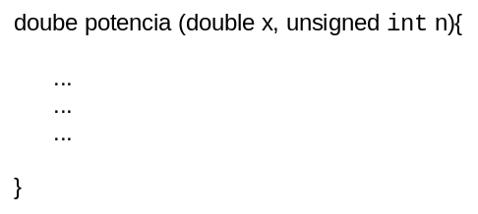
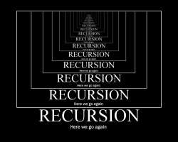
Questão
Escrever uma função recursiva que eleve qualquer número x a uma potência inteira não negativa n

